Slide 1
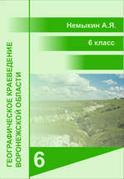
Геологическое строение Воронежской области
Урок 11.
www.край36.рф

Slide 2
Геологическое строение Воронежской области
Вспомните
Что такое земная кора?
На какие виды делится земная кора?
Каково строение континентальной коры?
Что такое литосферная плита?
Что такое платформа?
Что такое минерал? Что такое горная порода?
Чем отличаются друг от друга магматические, осадочные и метаморфические горные породы?
Растущие овраги

Slide 3
Геологическое строение Воронежской области
Геологическое строение Воронежской области
Геология – наука о строении Земли, её происхождении, возрасте, развитии, образовании полезных ископаемых.
Воронежская область расположена на Евразиатской литосферной плите, на Русской платформе.
Земная кора под нами трёхслойная: внизу – базальты, выше – граниты (на глубине от 1000 до 0 метров), сверху осадочные горные породы (пески, глины, мел и др.)
На Среднерусской возвышенности
часто встречаются выходы мела

Slide 4
Геологическое строение Воронежской области
Горные породы фундамента
Фундамент (гранитный слой нашего участка земной коры) состоит из гранитов, гнейсов, сланцев, кварцитов.
В основном породы фундамента сформировались при застывании магмы.
Породы фундамента имеют архейский или протерозойский возраст.
Памятник Петру I в Воронеже
установлен на гранитном постаменте

Slide 5
Геологическое строение Воронежской области
Горные породы осадочного слоя
Они залегают сверху на фундаменте. Образовались позднее – в палеозое, мезозое, кайнозое.
По происхождению – это осадочные горные породы отложенные морями, реками, ледником, ветром. Часть из них – остатки организмов. Это:
Пески;
Суглинки;
Глины;
Известняки;
Мел и мергель.
Песчаный карьер в
Верхнемамонском районе
(на заднем плане видны выходы мела)

Slide 6
Геологическое строение Воронежской области
Горные породы осадочного слоя
Песок – рыхлая, мелкообломочная горная порода различного цвета и химического состава (частицы минералов от 0,1 до 1 мм).
Суглинки – рыхлая порода, состоящая из песчинок и глинистых частиц.
Глины – пластичные водонепроницаемые горные породы с частицами размером менее 0,01 мм;
Известняк – остатки морских ракушек, кораллов (карбонат кальция).
Мел – остатки водорослей, простейших, кораллов (карбонат кальция как и известняк, но менее плотный) .
Мергель – мел с примесью глины.
В Левобережной части Воронежа
везде преобладают пески

Slide 7
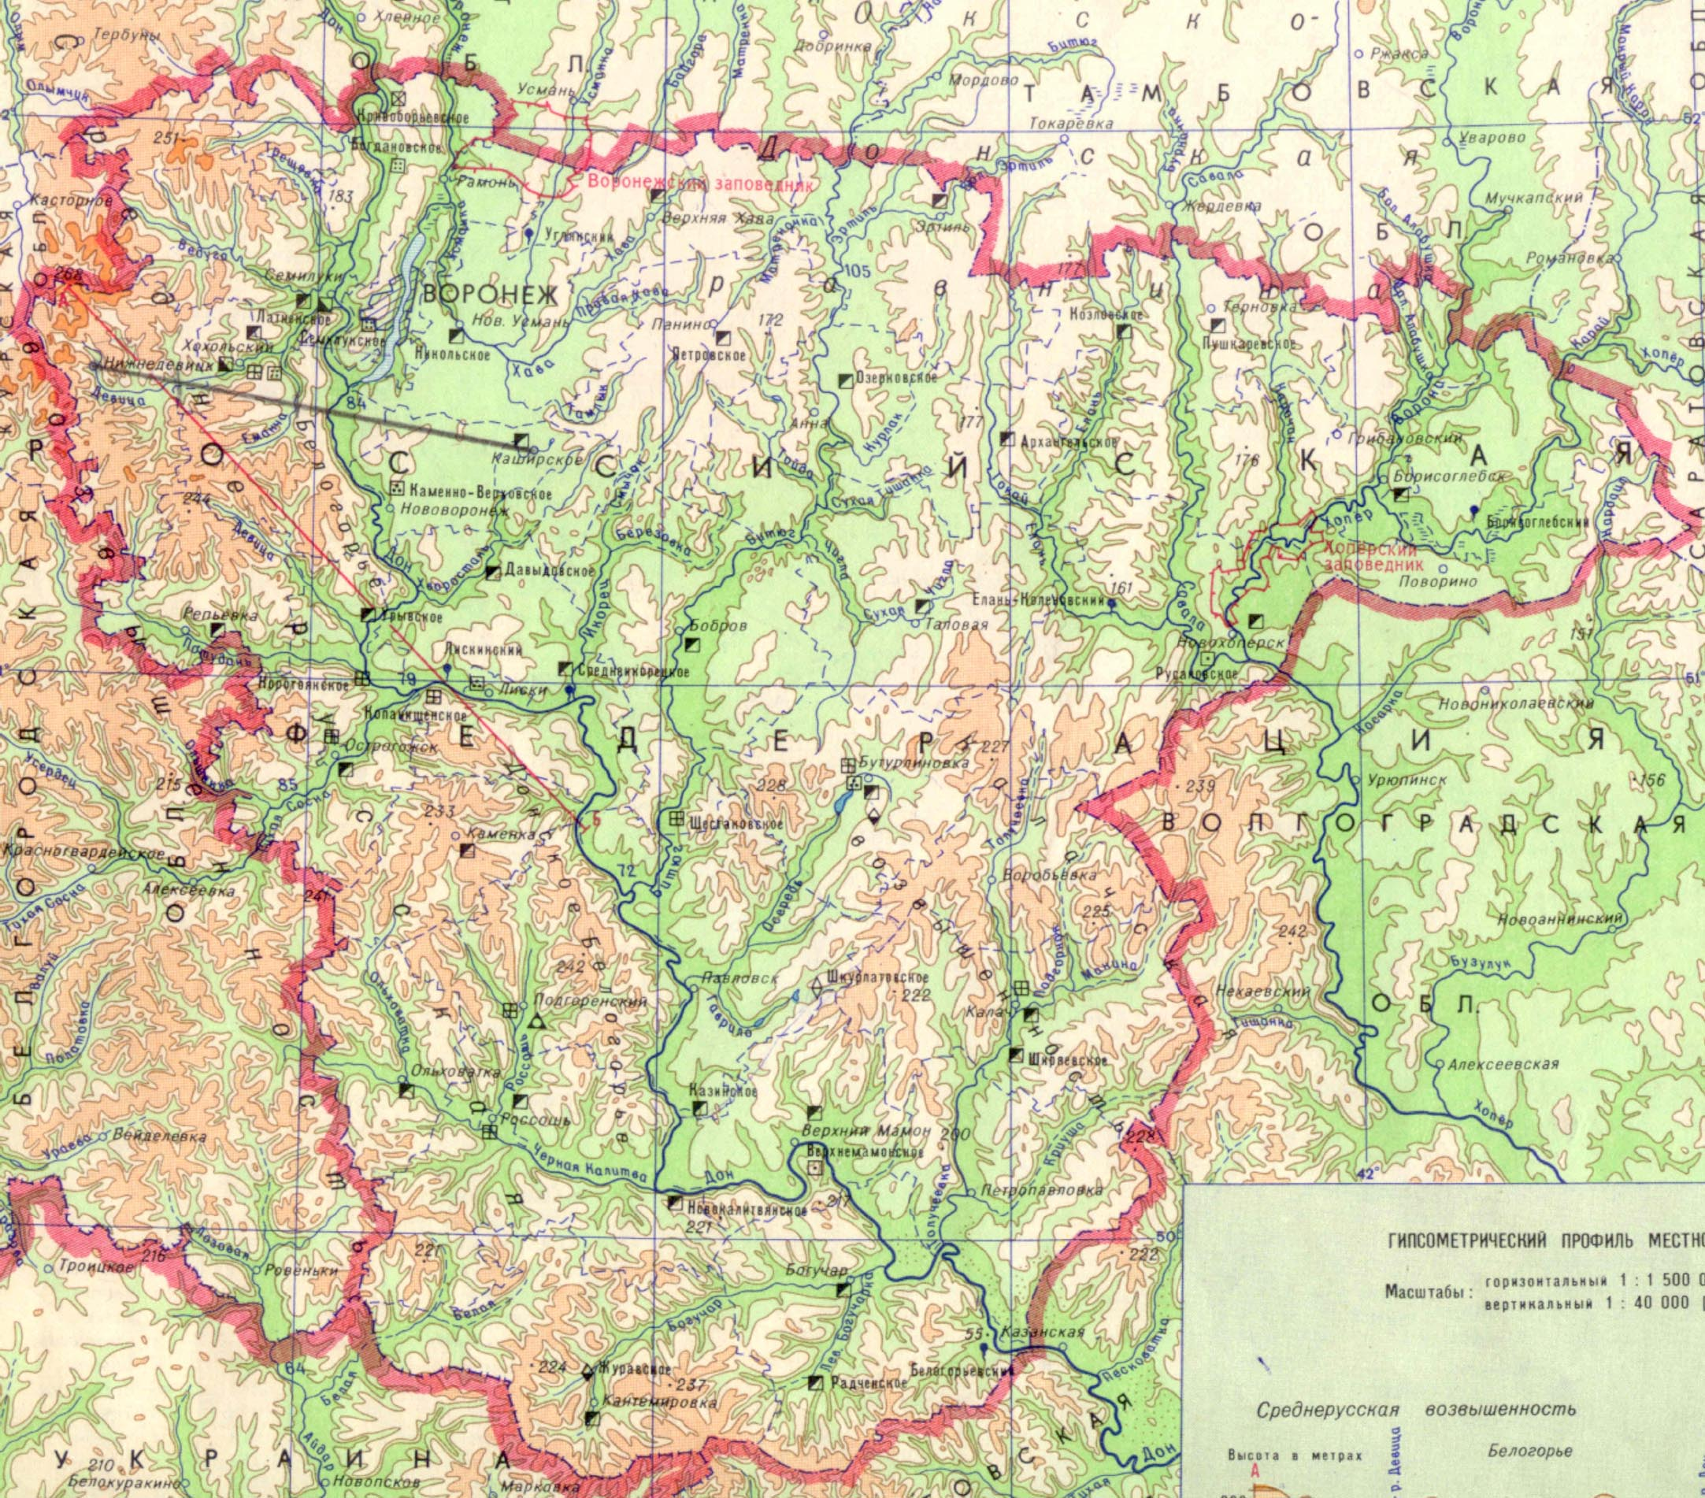
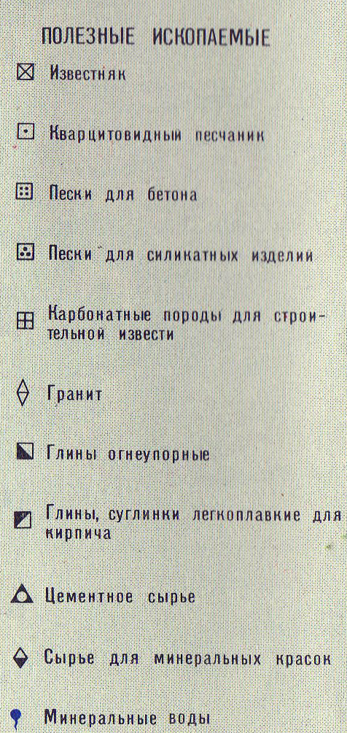
Рельеф и полезные ископаемые Воронежской области

Slide 8
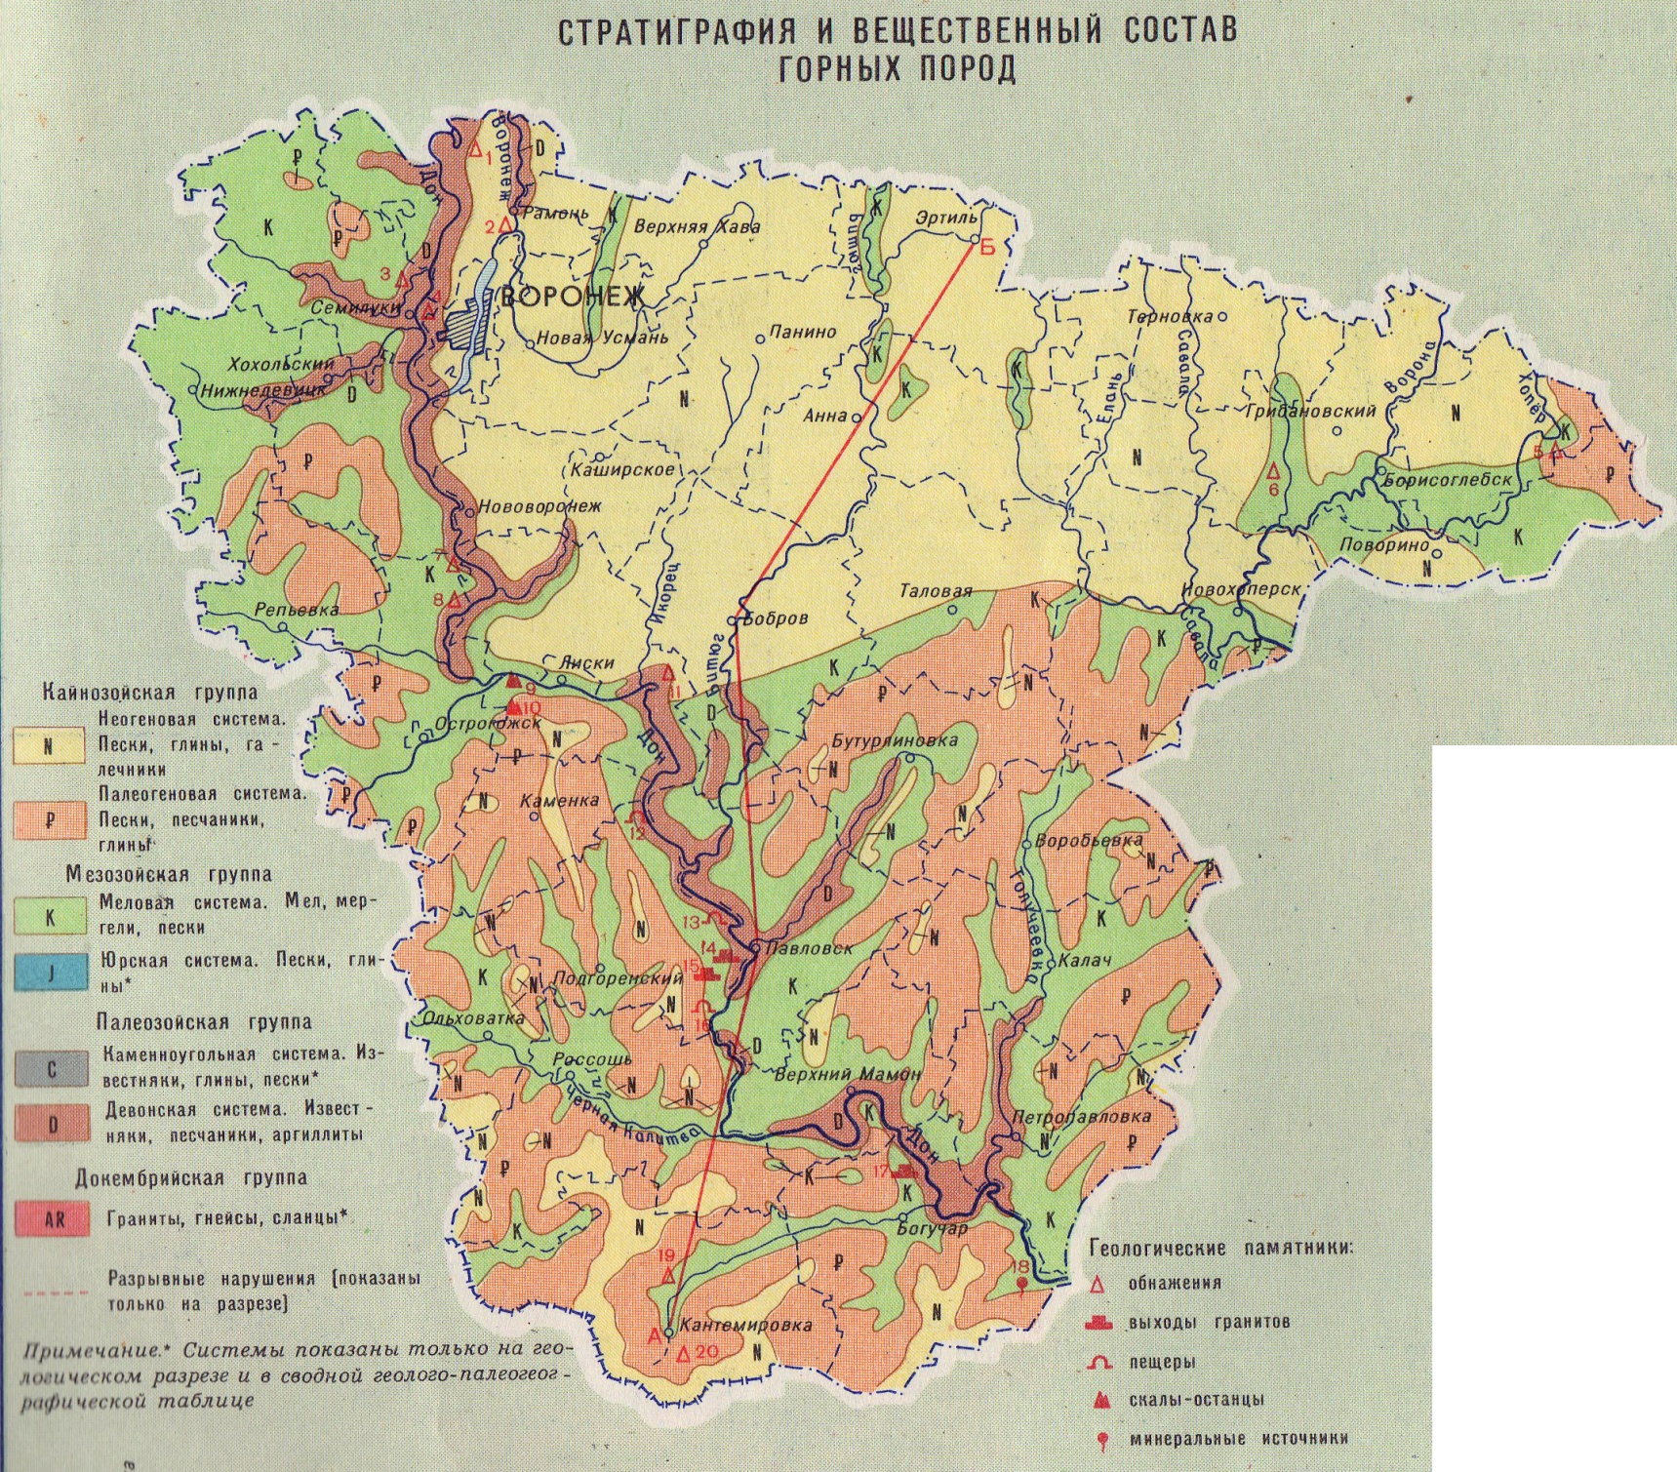
Геологическая карта Воронежской области

Slide 9
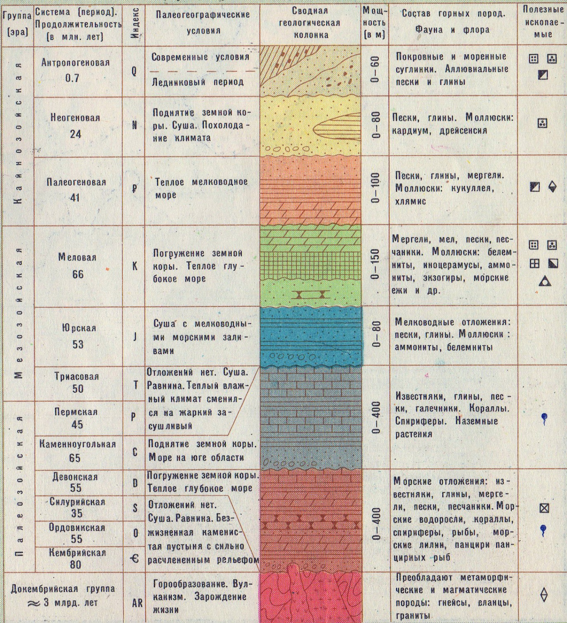
Сводная геолого-палеогеографическая таблица

Slide 10
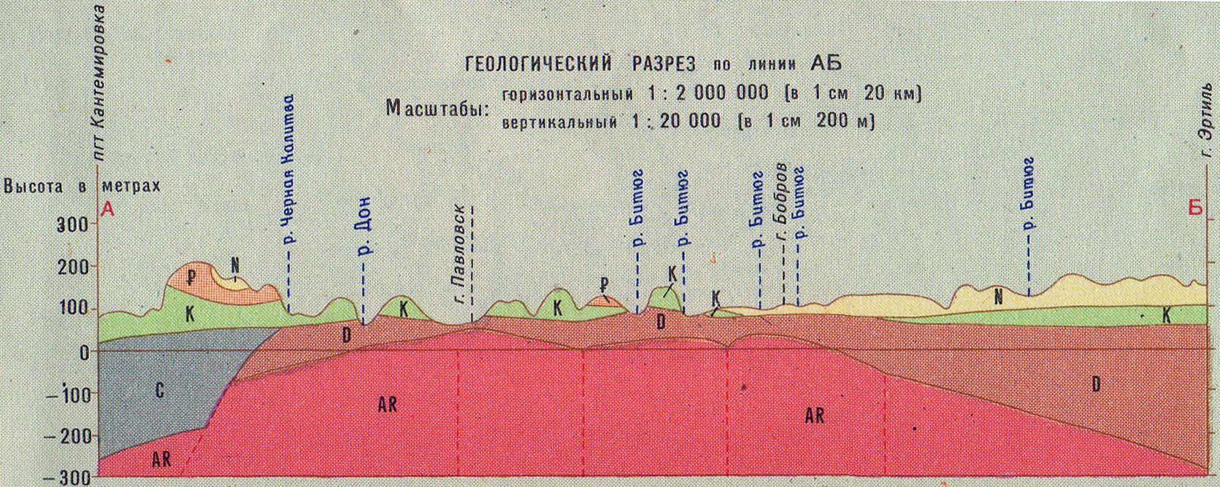
Геологической разрез по
территории Воронежской области

Slide 11
Карьер по добыче гранита в Павловске
Геологическое строение Воронежской области

Slide 12
Гранитный памятник на месте, где во время Великой Отечественной войны формировался Воронежский добровольческий полк.
Геологическое строение Воронежской области

Slide 13
Выход песков. Красноватый цвет связан с наличием окислов железа (ржавчины)
Геологическое строение Воронежской области

Slide 14
Карьер по добыче огнеупорных глин (чёрного цвета внизу). Сверху видны слои глины (коричневая), мела песка.
Геологическое строение Воронежской области

Slide 15
Во многих местах области пески – первая сверху горная порода (Северный микрорайон г. Воронежа)
Геологическое строение Воронежской области

Slide 16
Геологический разрез, проходящий по Среднерусской возвышенности
Геологическое строение Воронежской области

Slide 17
Геологический разрез, проходящий по Окско-Донской низменности
Геологическое строение Воронежской области

Slide 18
Геологическое строение Воронежской области
Вопросы
Что изучает геология?
Каковы особенности строения земной коры на территории Воронежской области?
Что представляет собой гранит? Какие похожие на него породы встречаются в области?
Из каких пород состоит осадочный слой земной коры?
Каковы происхождение и свойства песка в Воронежской области?
Какие из осадочных горных пород имеют органогенное происхождение?
Практическая работа
Изучите геологический разрез своей местности и определите, какие горные породы здесь встречаются.
Нарисуйте геологический разрез своей местности, указав на нём встречающиеся горные породы и их возраст.
Творческое задание
Выясните, какие минералы и горные породы встречаются в вашем районе, в окрестностях школы. По возможности составьте геологическую коллекцию.
©www.край36.рф

